Slide 1
MOOC
开发者测试

Slide 2
(1) 比赛内容
(2) 理论介绍
目录
CONTENTS
(3) 评分标准
(4)参赛流程
(5)工具使用

Slide 3
比赛内容
主办方提供java程序，针对该程序，使用junit编写测试用例
要求对源程序进行分支覆盖测试、变异测试
目的是评估同学们设计测试用例的能力

Slide 4
理论介绍
分支覆盖
分支覆盖要求程序中每个分支的真值结果和假值结果都至少出现一次
条件覆盖
条件覆盖要求程序中每个判定条件的真值结果和假值结果都至少出现一次

Slide 5
理论介绍
举个例子

Slide 6
理论介绍
变异测试定义
变异测试也称为“变异分析”，是一种对测试数据集的有效性、充分性进行评估的技术，能为研发人员开展需求设计、单元测试、集成测试提供有效的帮助
一份优秀的测试用例应该只能让同一思路的代码通过。
比赛方使用代码变异工具对程序进行变异。变异后代码不应通过我们编写的测试用例。
Notes:
本次比赛假设被测试的代码都是完全正确、符合需求的程序。而一个良好的测试用例，应该只能通过完全符合需求的程序。即使源程序变化一点点，都不应该通过测试用例。变异测试通过变异算子来模拟源程序的变化。

Slide 7
理论介绍
变异的定义
程序变异指基于预先定义的变异操作对程序进行修改，进而得到源程序变异程序（也称为变异体）的过程
当源程序与变异程序存在执行差异时，则认为该测试用例检测到变异程序中的错误，变异程序被杀死
当两个程序不存在执行差异时，则认为该测试用例没有检测到变异程序中的错误，变异程序存活

Slide 8
理论介绍
表 2 面向过程程序的变异算子
变异算子 | 描述
运算符变异 | 对关系运算符 “<”、“<=”、“>”、“>=” 进行替换，如将 “<” 替换为 “<=”
 | 对自增运算符 “++” 或自减运算符 “--” 进行替换，如将 “++” 替换为 “--”
 | 对与数值运算的二元算术运算符进行替换，如将 “+” 替换为 “-”
 | 将程序中的条件运算符替换为相反运算符，如将 “==” 替换为 “!=”
数值变异 | 对程序中整数类型、浮点数类型的变量取相反数，如将 “i” 替换为 “-i”
方法返回值变异 | 删除程序中返回值类型为void的方法
 | 对程序中方法的返回值进行修改，如将 “true” 修改为 “false”

Slide 9
理论介绍
表 3 面向对象程序的变异算子
变异算子 | 描述
继承变异 | 增加或删除子类中的重写变量
 | 增加、修改或重命名子类中的重写方法
 | 删除子类中的关键字super，如将 “return a*super.b” 修改为 “return a*b”
多态变异 | 将变量实例化为子类型
 | 将变量声明、形参类型改为父类型，如将 “Integer i” 修改为 “Object i”
 | 赋值时将使用变量替换为其它可用类型
重载变异 | 修改重载方法的内容，或删除重载方法
 | 修改方法参数的顺序或数量

Slide 10

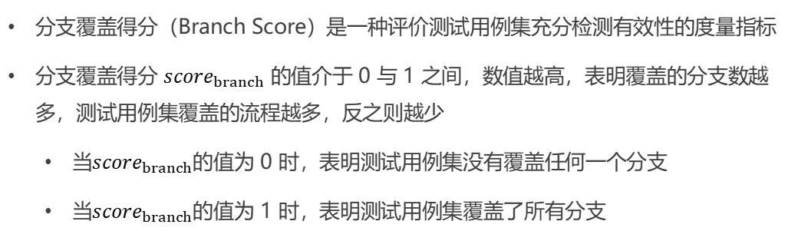
评分标准
分支覆盖得分（Branch Score）是一种评价测试用例集充分检测有效性的度量指标
分支覆盖得分 ${score}_{branch}$ 的值介于 0 与 1 之间，数值越高，表明覆盖的分支数越多，测试用例集覆盖的流程越多，反之则越少
当${score}_{branch}$的值为 0 时，表明测试用例集没有覆盖任何一个分支
当${score}_{branch}$的值为 1 时，表明测试用例集覆盖了所有分支

Slide 11
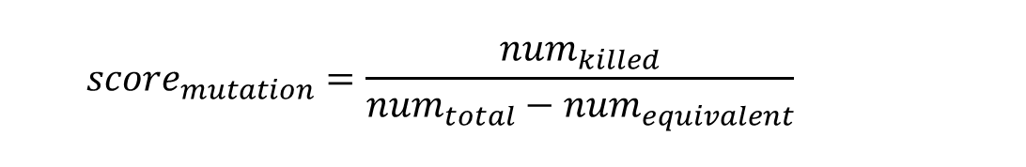
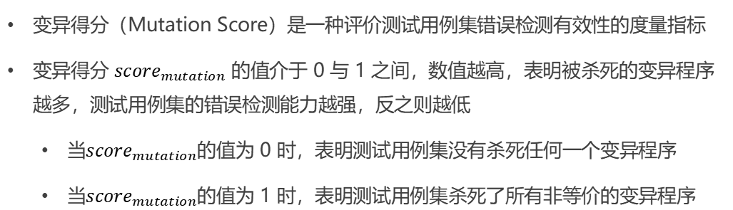
评分标准
变异得分（Mutation Score）是一种评价测试用例集错误检测有效性的度量指标
变异得分 ${score}_{mutation}$ 的值介于 0 与 1 之间，数值越高，表明被杀死的变异程序越多，测试用例集的错误检测能力越强，反之则越低
当${score}_{mutation}$的值为 0 时，表明测试用例集没有杀死任何一个变异程序
当${score}_{mutation}$的值为 1 时，表明测试用例集杀死了所有非等价的变异程序

Slide 12

推荐资料
官方出版教材

Slide 13
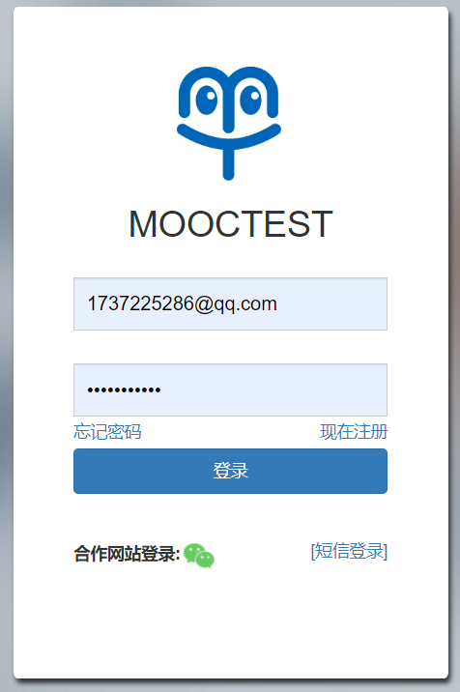
练习流程
1.登录慕测官网(http://www.mooctest.net/login2)

Slide 14
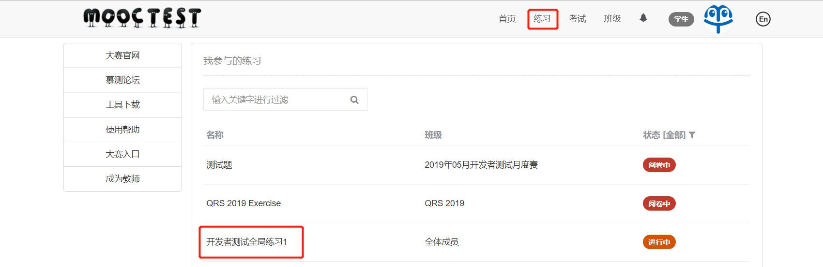
练习流程
2.点击“练习”

Slide 15
参赛流程
在线做题

Slide 16
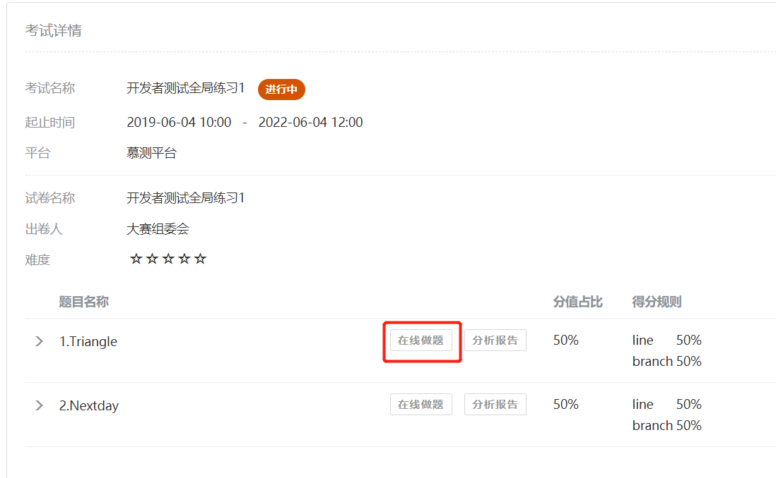
参赛流程
3.点击在线做题

Slide 17
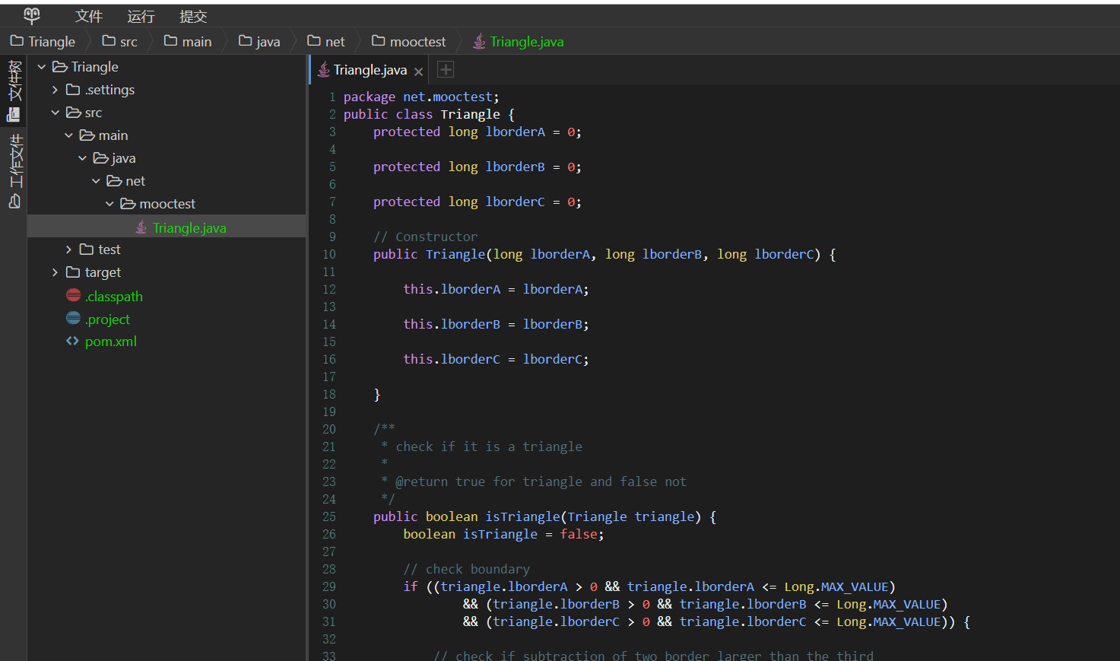
参赛流程
4.跳转到慕测提供的WEB IDE

Slide 18
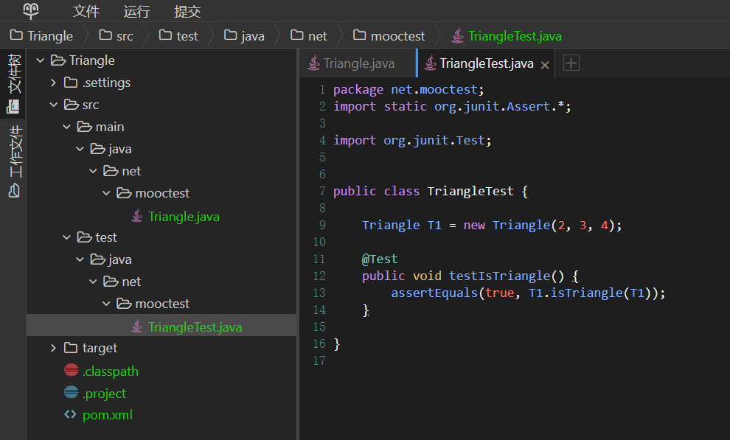
参赛流程
5.补充测试用例，点击运行本地运行

Slide 19
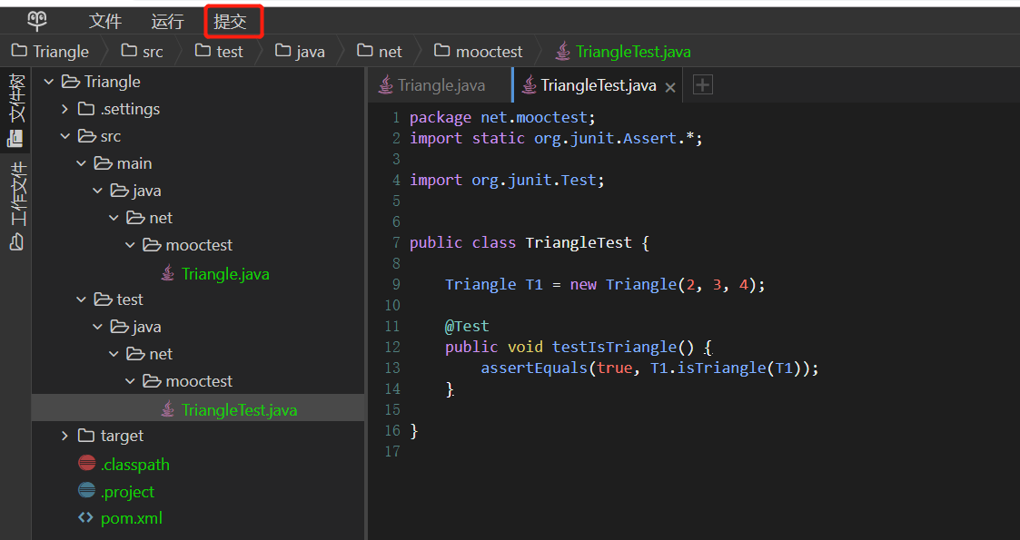
参赛流程
6.选择提交，提交到服务器

Slide 20
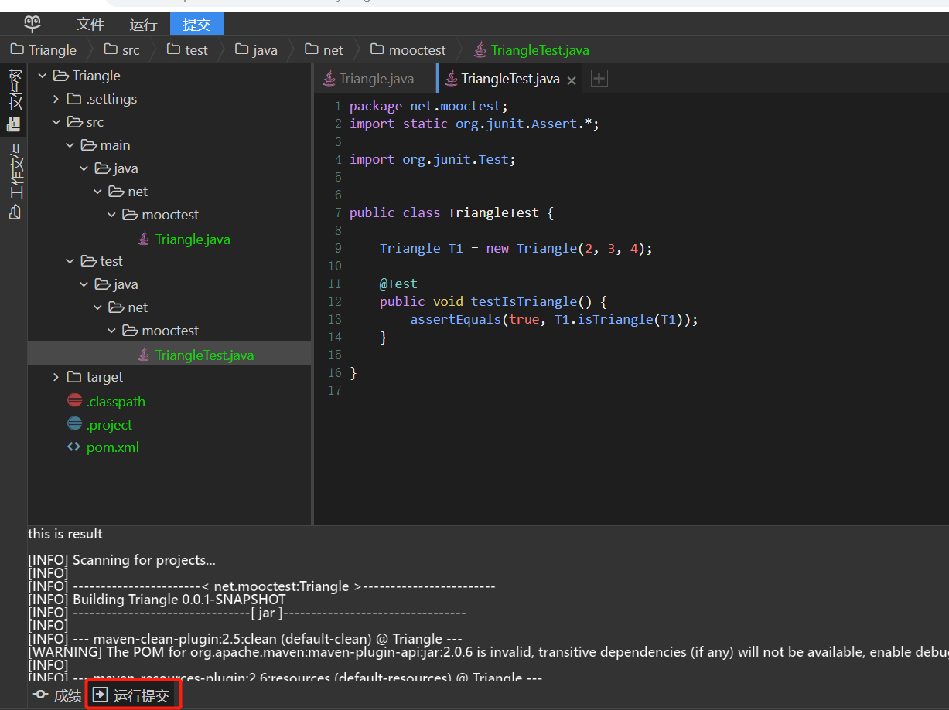
参赛流程
7.点击运行提交查看运行日志

Slide 21
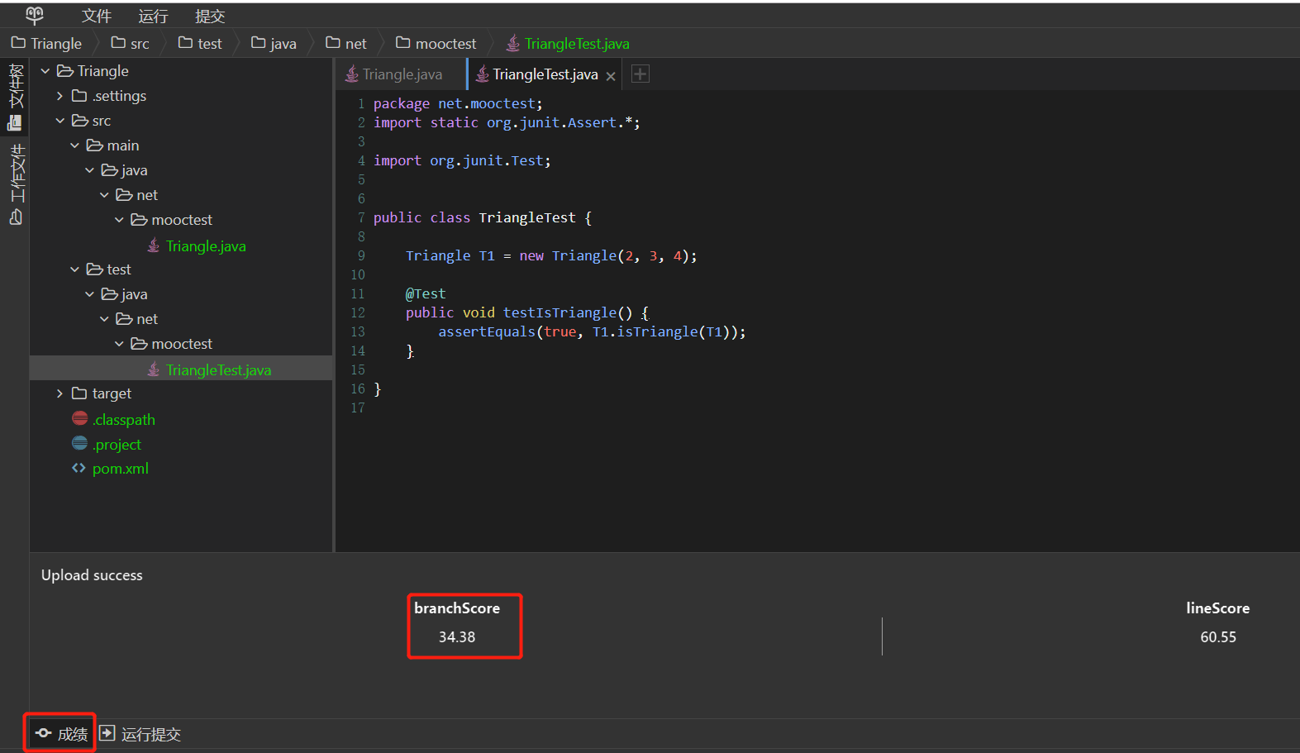
参赛流程
8.点击成绩查看运行成绩或提交成绩，branchscore是主要评分规则
注：变异得分无法实时查看，使用选手最后一次的提交脚本统一运行，请确保最后一次提交的脚本是正确的

Slide 22
参赛流程
本地做题

Slide 23
实验环境
1. JDK 1.8
2. Maven
3. Eclipse(带mooctest插件)

Slide 24
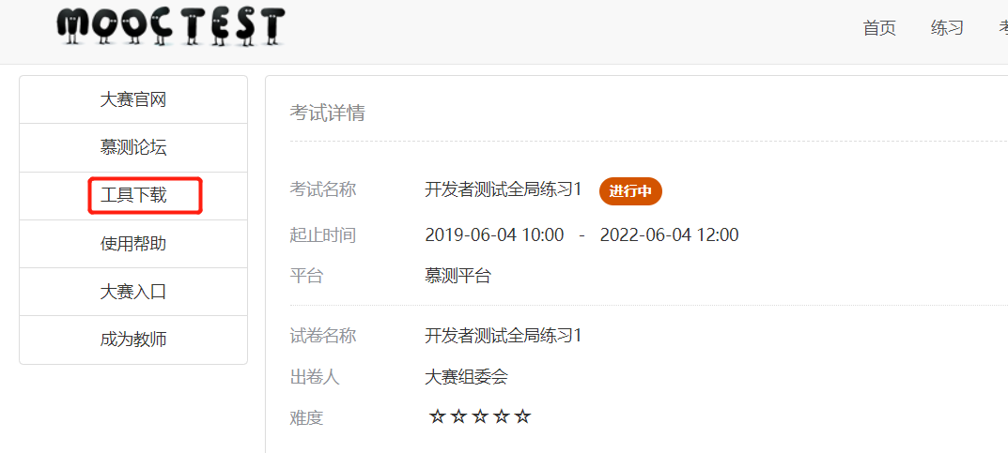
参赛流程
1.登入Mooctest.net后，点击工具下载

Slide 25
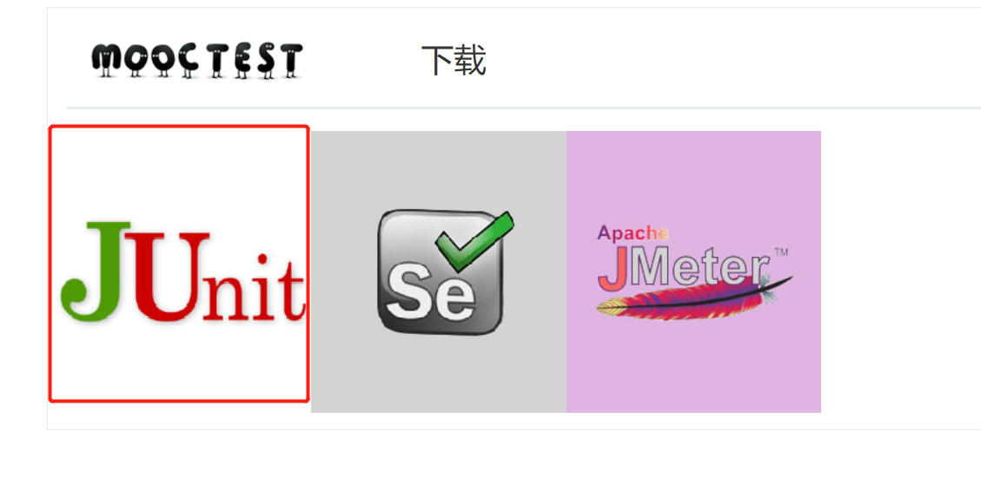
参赛流程
2.进入慕测插件下载页面

Slide 26
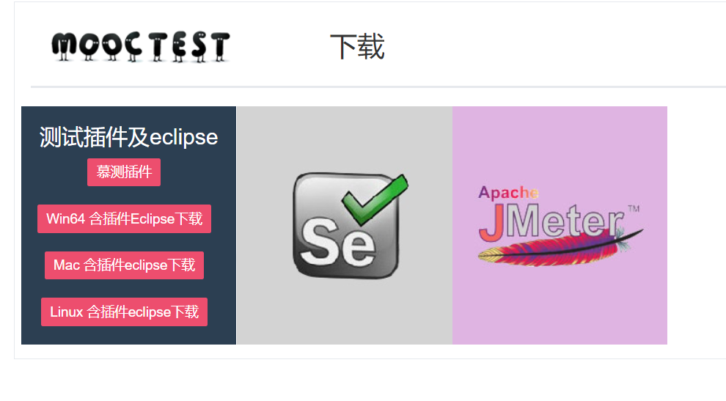
参赛流程
3.选择测试插件及Eclipse下载

Slide 27
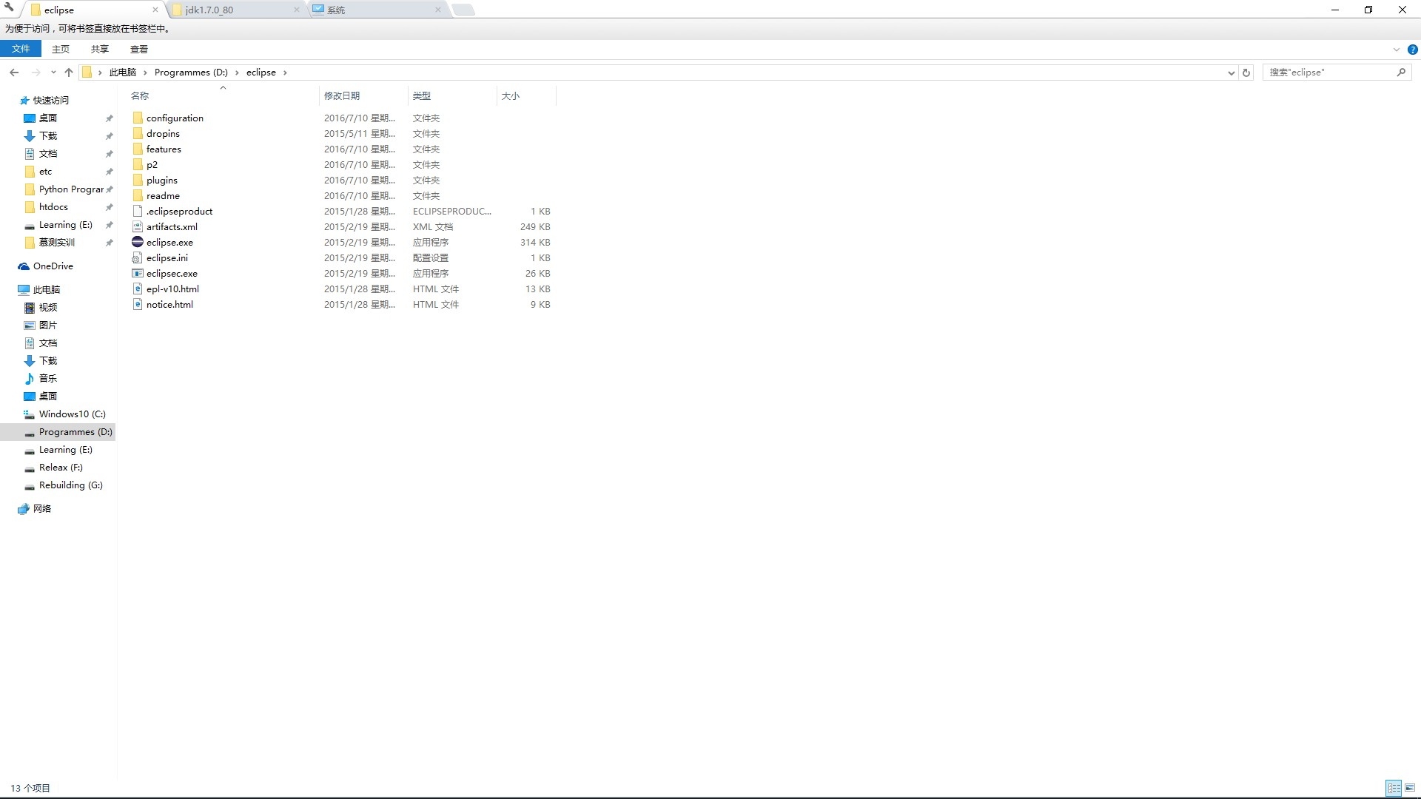
参赛流程
4.解压下载的eclipse到安装目录(禁止中文路径)

Slide 28
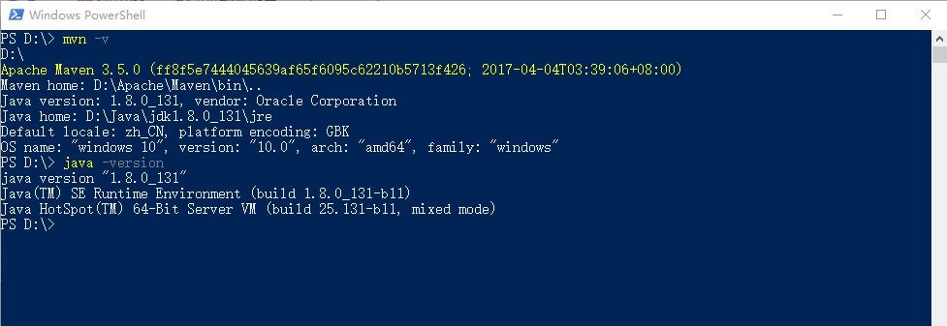
参赛流程
5.配置Java和Maven环境，并在本机命令行查看
注：JDK版本和Maven版本没有具体要求，Maven版本超过3即可

Slide 29
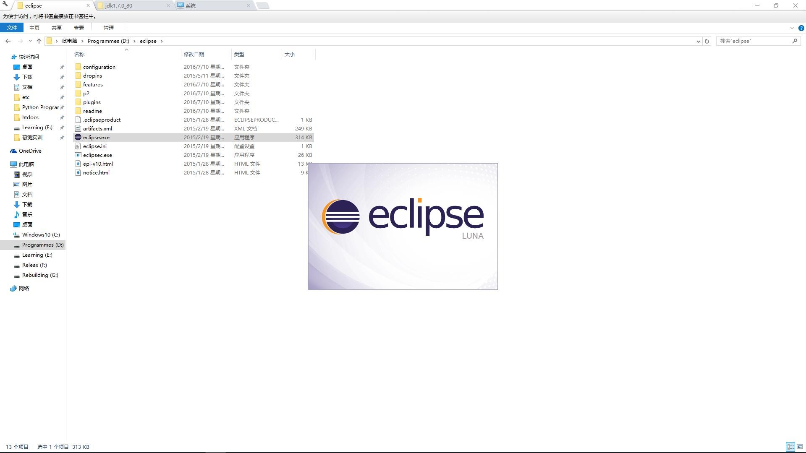
参赛流程
6.运行eclipse.exe

Slide 30
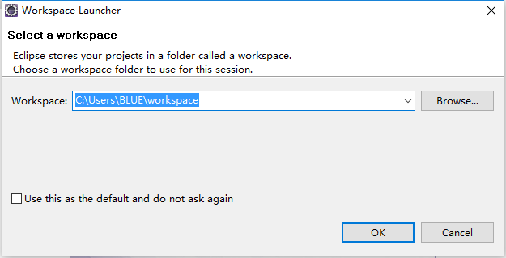
参赛流程
7.选择项目默认的新建目录

Slide 31
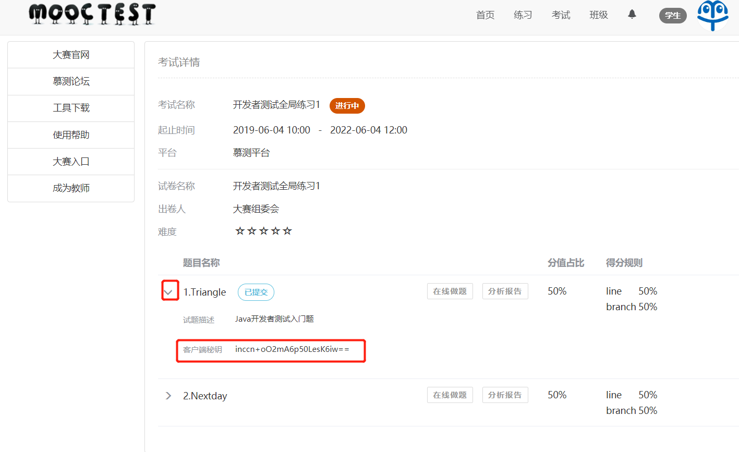
参赛流程
8.比赛页面点开题目详情，复制客户端密钥

Slide 32
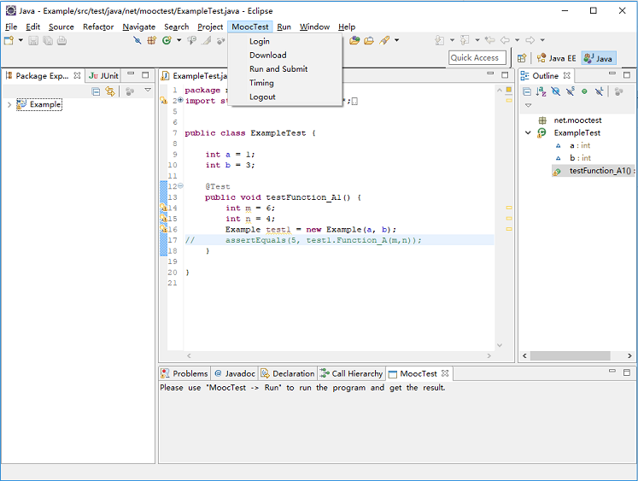
参赛流程
9.选择Mooctest-Login

Slide 33
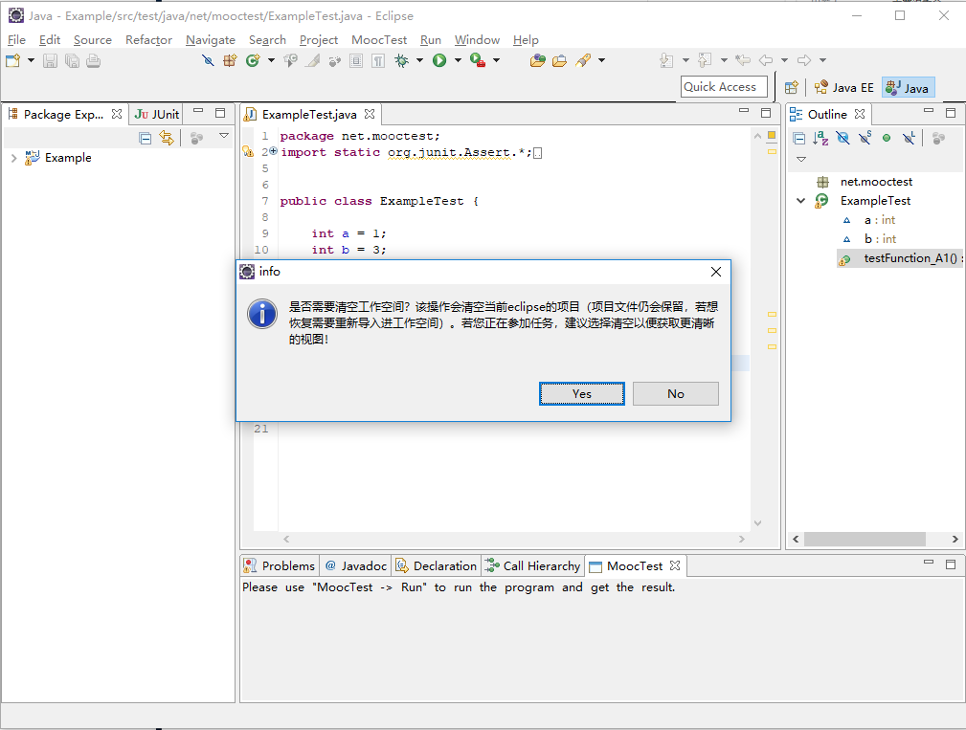
参赛流程
10.选择清空工作空间

Slide 34
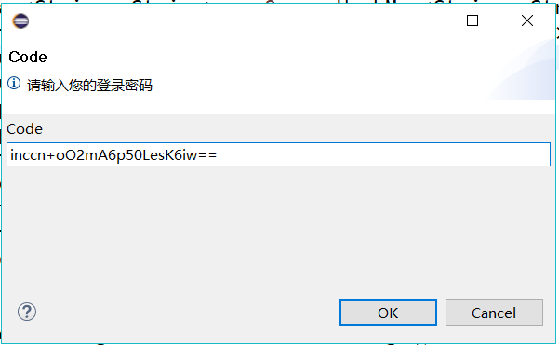
参赛流程
11.粘贴客户端密钥

Slide 35
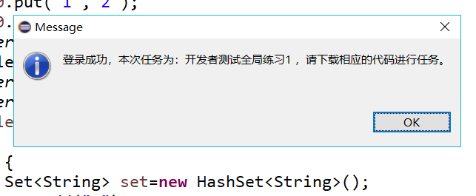
参赛流程
12.登录成功

Slide 36
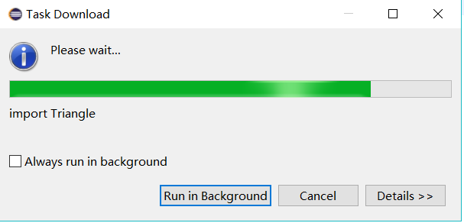
参赛流程
13.选择Mooctest-Download下载试题

Slide 37
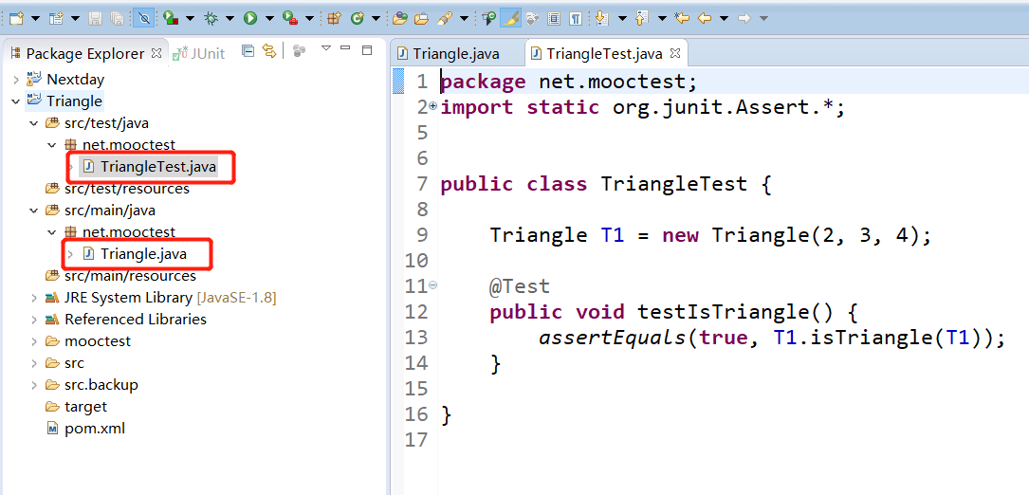
参赛流程
14.src/main/java和src/test/java中分别有源码和测试代码

Slide 38
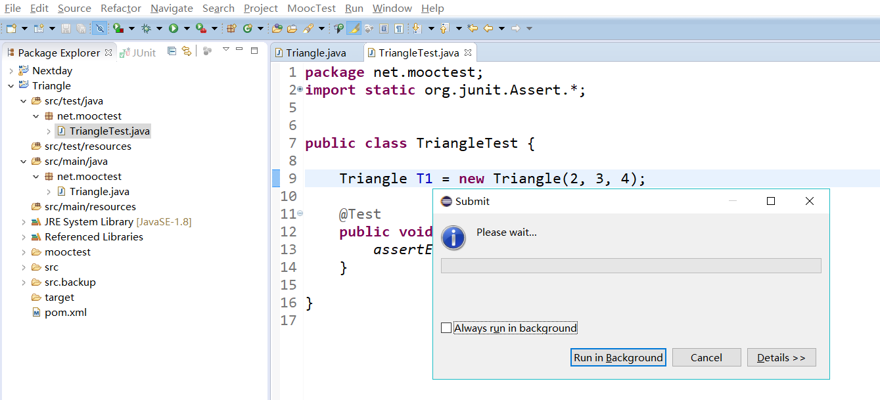
参赛流程
15.写好测试代码后，选择Mooctest-Run and Submit提交

Slide 39
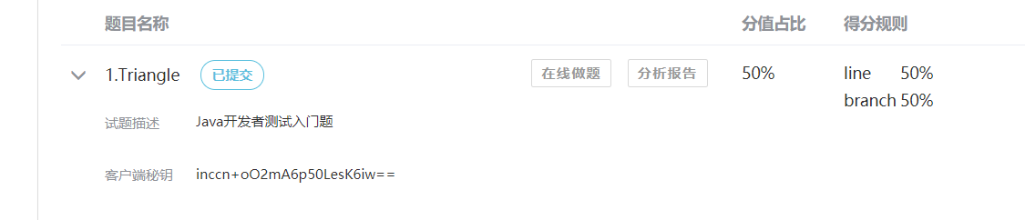
参赛流程
17.提交成功后，主站显示已提交

Slide 40
参赛流程
Maven配置方法

Slide 41
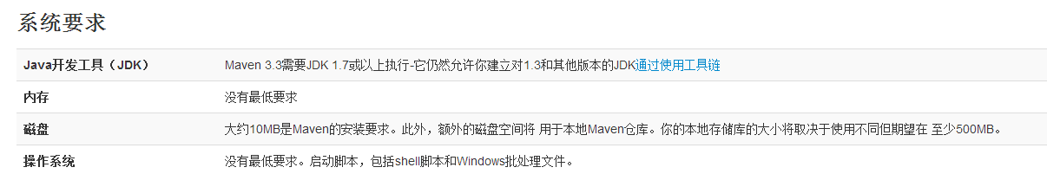
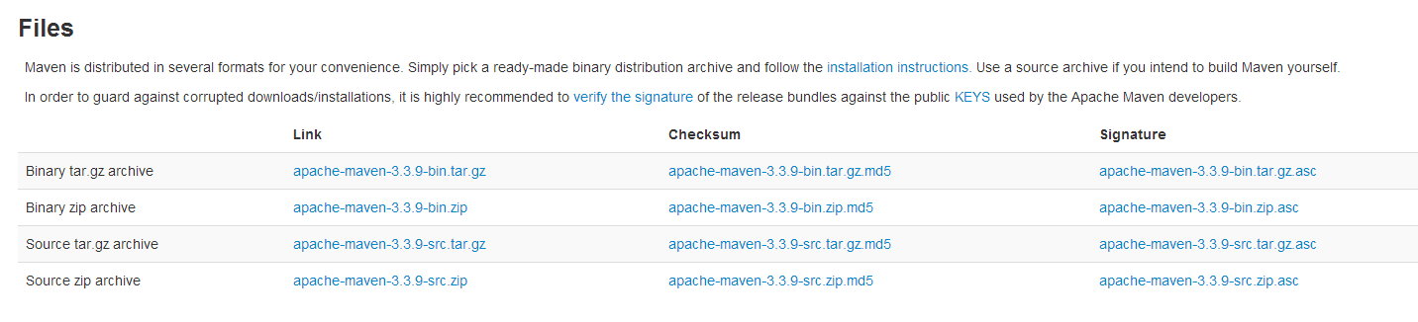
参赛流程
1.登录官网下载
windows下载apache‐maven‐3.3.9‐bin.zip 版本

Slide 42
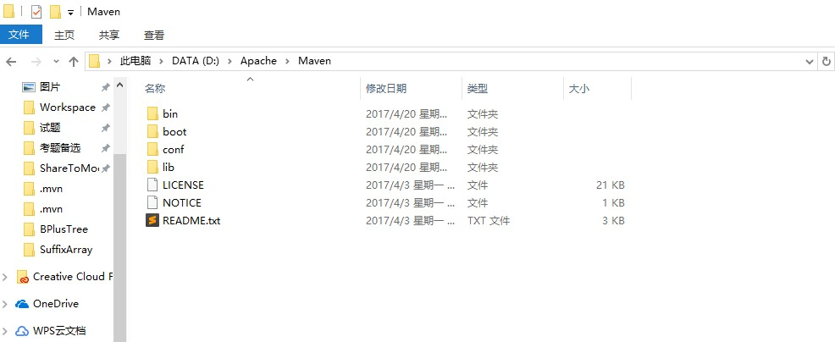
参赛流程
2.解压zip到本地

Slide 43
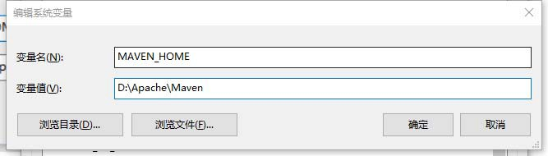
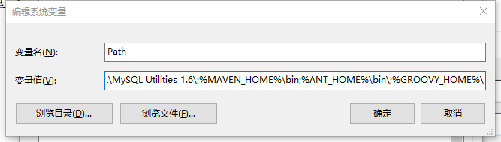
参赛流程
3.配置环境变量
右键“计算机”，选择“属性”，之后点击“高级系统设置”，点击“环境变量”，来设置环境变量，有以下 系统变量需要配置：
新建系统变量 MAVEN_HOME 变量值：D:\Apache\Maven 编辑系统变量 Path 添加变量值： ;%MAVEN_HOME%\bin

Slide 44
参赛流程
插件本地更新

Slide 45
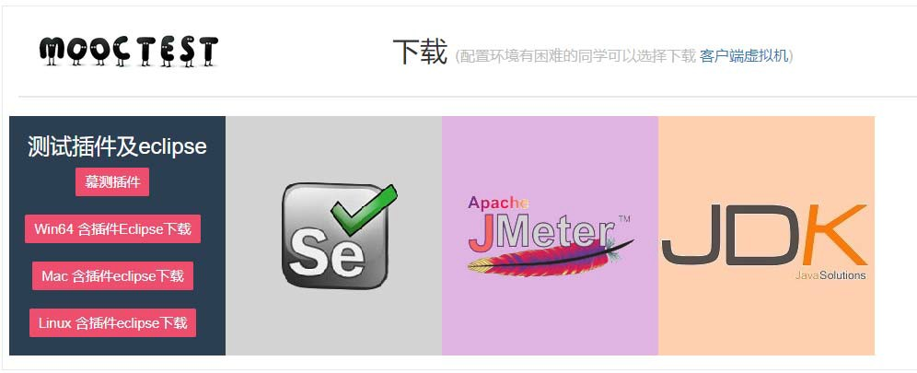
参赛流程
1.进入慕测下载页，选中慕测插件下载

Slide 46
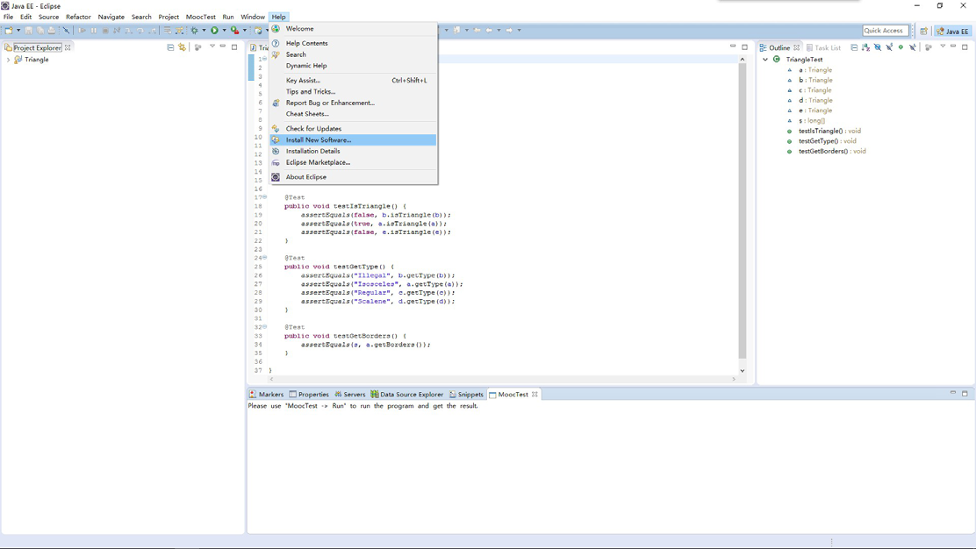
参赛流程
2.打开Eclipse，Help-Install New Software

Slide 47
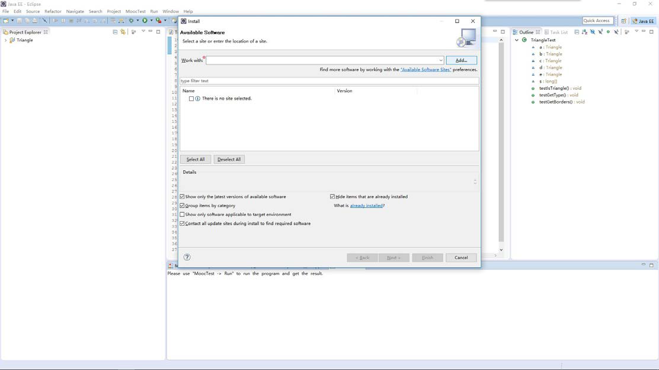
参赛流程
3.点击Add

Slide 48
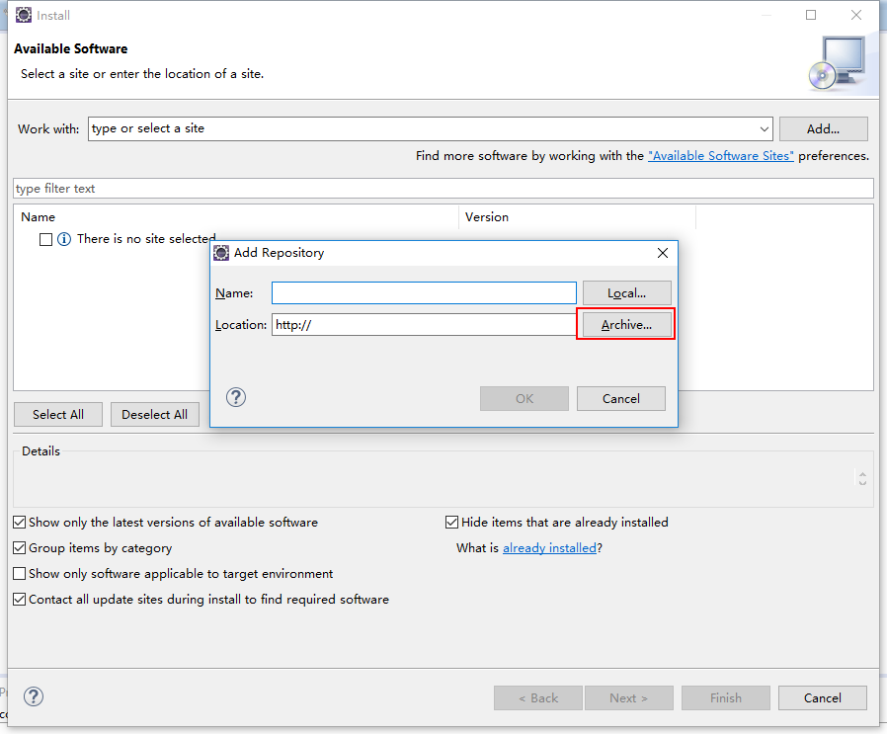
参赛流程
4.选择Archive

Slide 49
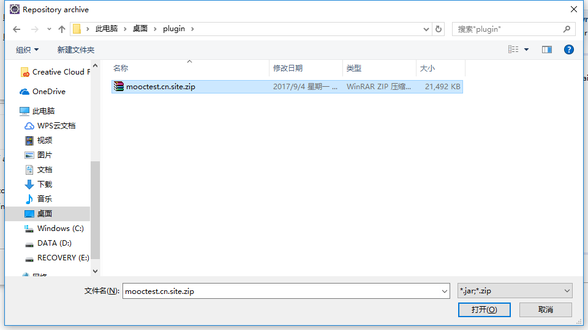
参赛流程
5.选择下载的插件压缩包

Slide 50
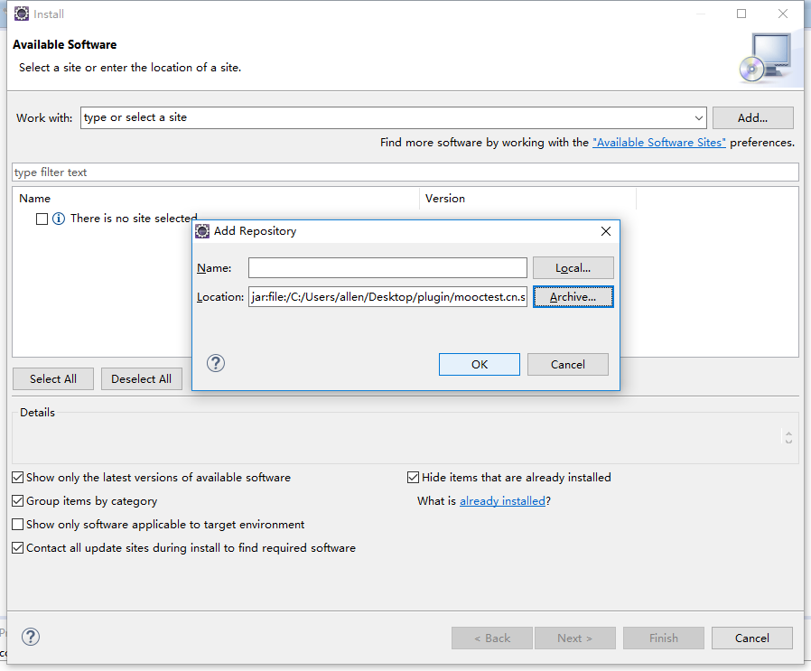
参赛流程
6.点击OK

Slide 51
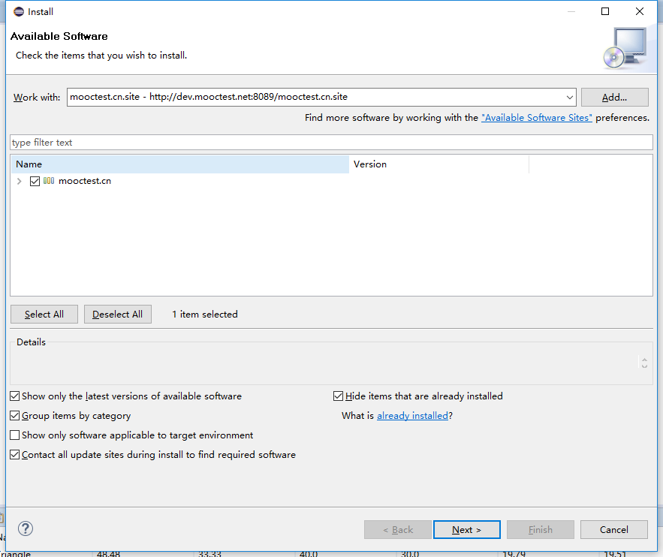
参赛流程
7.选中慕测插件，点击Next

Slide 52
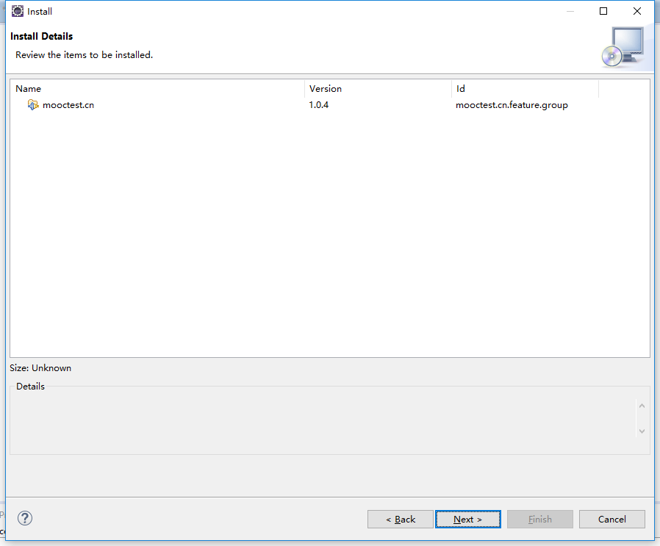
参赛流程
8.Next

Slide 53
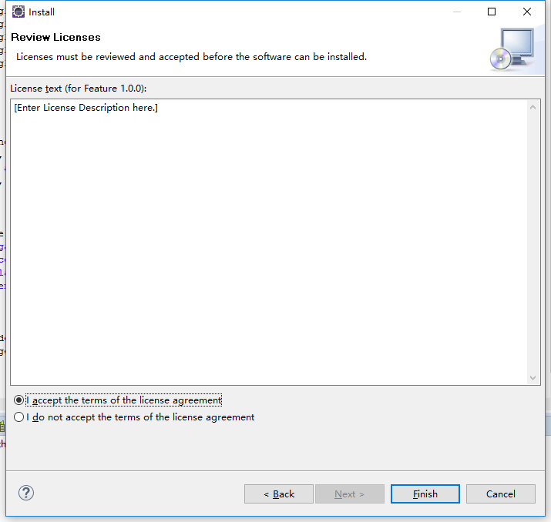
参赛流程
9.选择接受，点击Finish

Slide 54
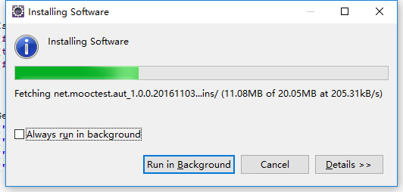
参赛流程
10.安装过程截图

Slide 55
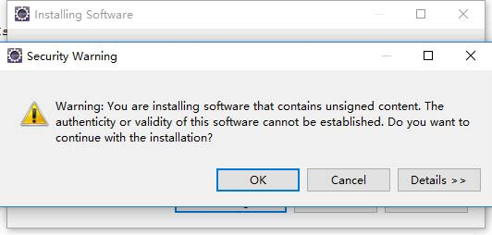
参赛流程
11.选择OK

Slide 56
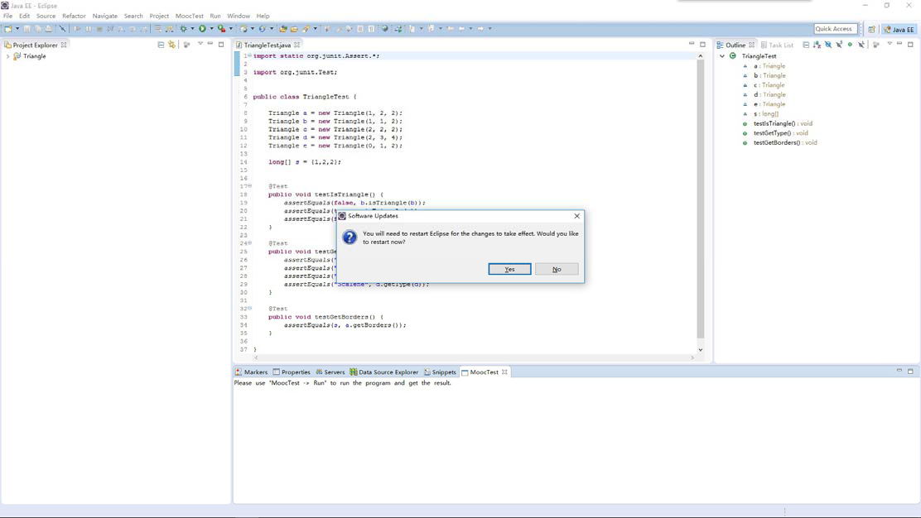
参赛流程
12.选择Yes，重启eclipse

Slide 57
参赛流程
Junit 使用

Slide 58
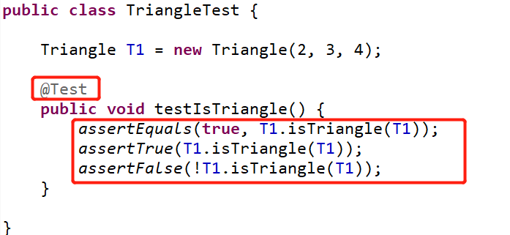
Junit
在测试类中编写测试代码，测试方法上使用@Test，assertEquals判断，必须使用断言，此为变异得分的关键

Slide 59
Junit
常用的注解：
@Before | 在每个测试用例之前运行
@After | 在每个测试用例运行之后运行
@BeforeClass | Junit测试时首个被运行的方法，且只被运行一次
@AfterClass | Junit测试时最后被运行的方法，且只被运行一次
@BeforeClass -> @Before -> @After -> @AfterClass

Slide 60
Junit
常用的语句：
assertArrayEquals(expecteds, actuals) | 查看两个数组是否相等。
assertEquals(expected, actual) | 查看两个对象是否相等。类似于字符串比较使用的equals()方法
assertNotEquals(first, second) | 查看两个对象是否不相等。
assertNull(object) | 查看对象是否为空。
assertNotNull(object) | 查看对象是否不为空。
assertSame(expected, actual) | 查看两个对象的引用是否相等。类似于使用“==”比较两个对象
assertNotSame(unexpected, actual) | 查看两个对象的引用是否不相等。类似于使用“!=”比较两个对象
assertTrue(condition) | 查看运行结果是否为true。
assertFalse(condition) | 查看运行结果是否为false。
assertThat(actual, matcher) | 查看实际值是否满足指定的条件

Slide 61
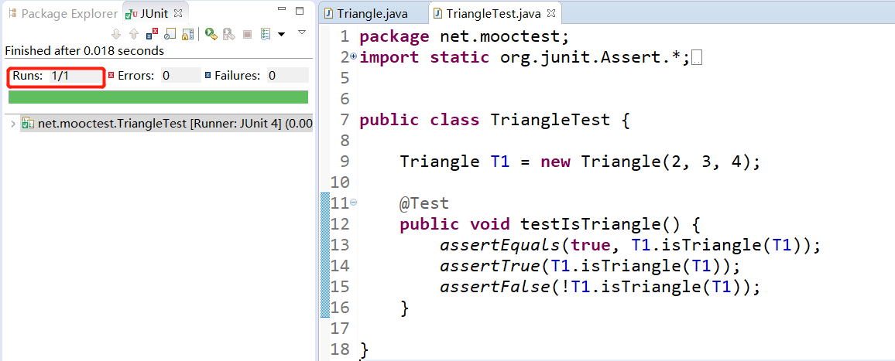
运行
右键点击该测试类，选择Run As-->Junit Test，测试用例如果全通过，结果如下：

Slide 62
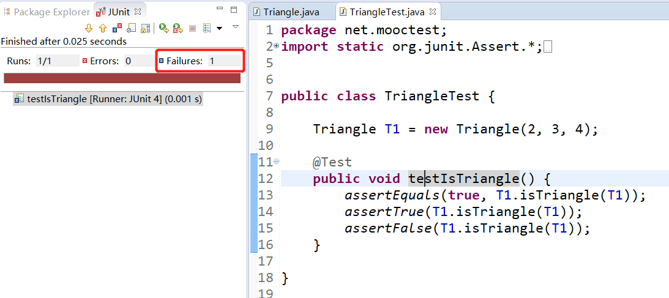
运行
测试用例如果不通过，结果如下：

Slide 63
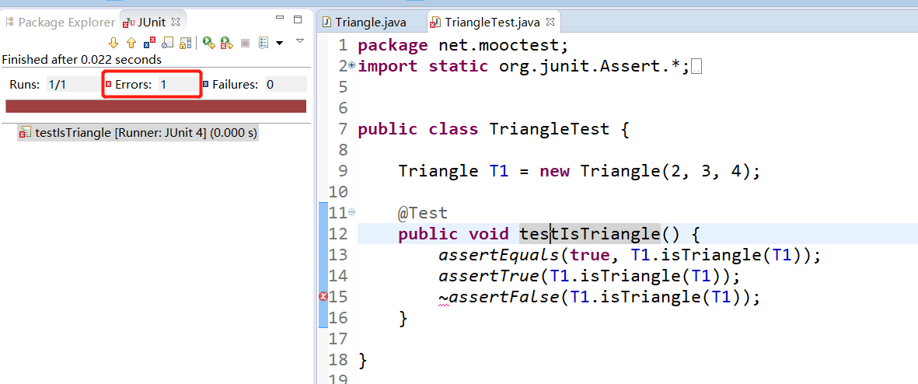
运行
如果程序运行出现异常，结果如下：

Slide 64
工具使用
PITtest 使用

Slide 65
工具使用
Evosuite使用

Slide 66
Evosuite
自动生成符合Junit标准的测试用例的工具：
https://www.cnblogs.com/fang888/p/9008280.html

Slide 67
Evosuite
命令行使用方法:
1. 进入存放”.class”文件的上一层目录，存放evosuite-1.0.6.jar
2. 使用cmd，cd到该目录，运行如下命令:
java -jar evosuite-1.0.6.jar -projectCP ./ -prefix 存放.class的文件夹目录

Slide 68
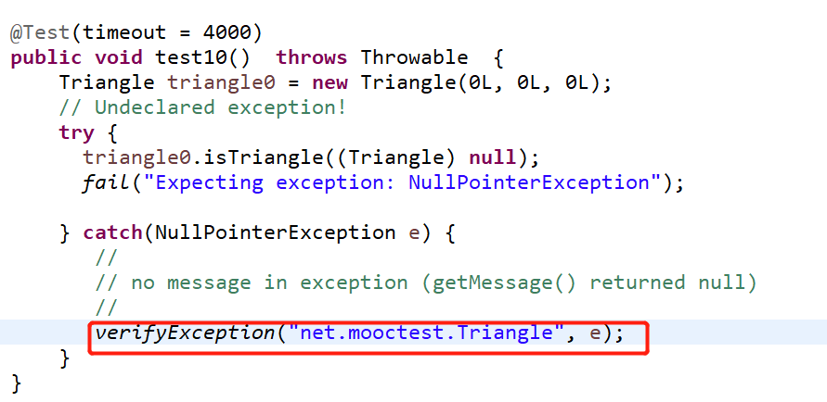
使用注意
可能会生成很多evosuite包里才有的方法，而在慕测平台的提交系统里是没有提供evosuite包的，用的时候注意删掉

Slide 69
使用注意
如果比赛前有通知不能使用自动化工具，则不能使用，否则会取消成绩。evosuite只能用来辅助使用，因为一般删完evosuite包里的方法后，剩下的其实覆盖率一般不高

Slide 70
谢谢

Slide 71
注册登录
慕测平台：http://www.mooctest.org/

